Slide 1
বিজ্ঞান ক্লাসে স্বাগতম

Slide 2
পরিচিতি
২৯. মোঃ মাসুদুজ্জামান মন্ডল
প্রভাষক, কম্পিউটার শিক্ষা,
বিরামপুর মহিলা কলেজ,
বিরামপুর, দিনাজপুর।
শ্রেণী: ১০ম
বিষয়: বিজ্ঞান
সময়: ৪০ মি:
তাং- ২৪/০৬/২০১৩

Slide 3
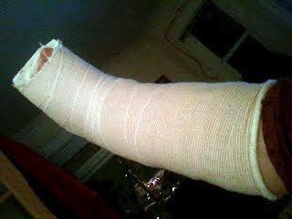
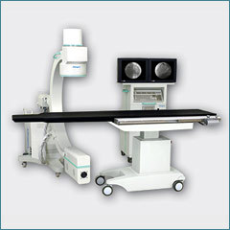
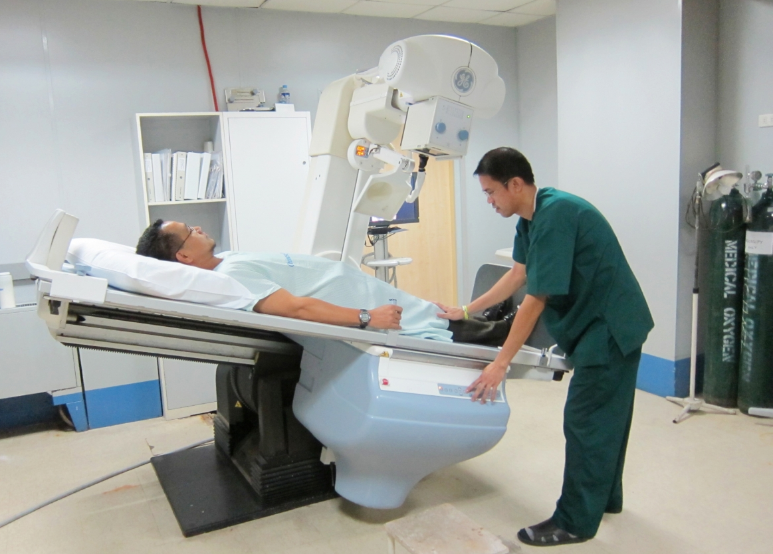

Slide 4
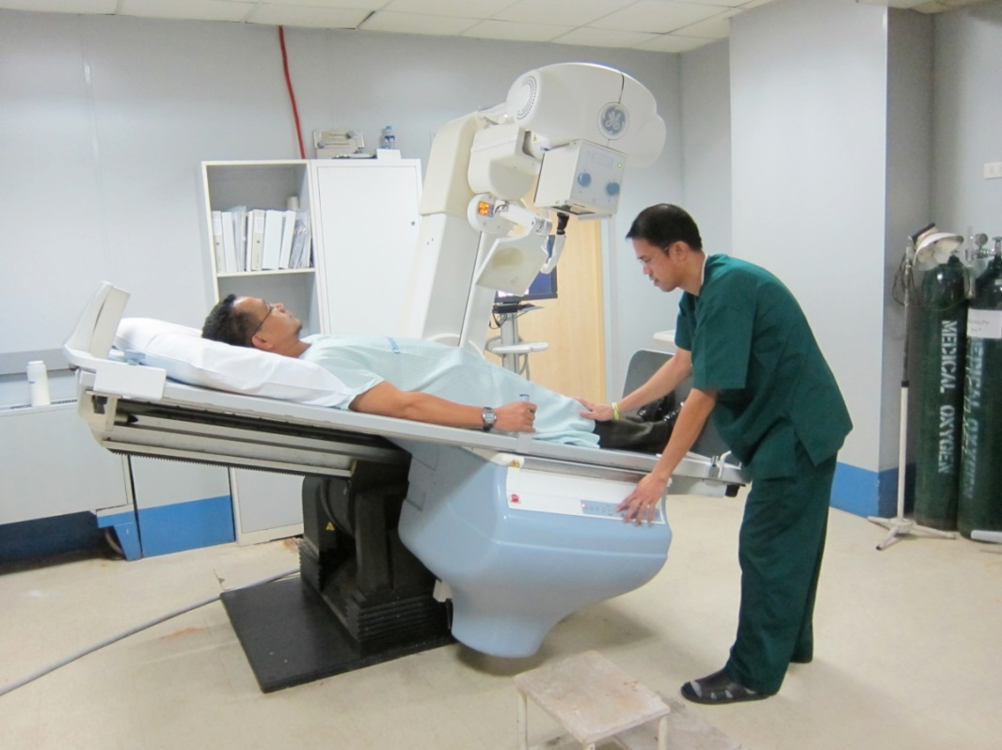
এক্সরে

Slide 5
শিখনফল-
এই পাঠ শেষে আমরা................
১। এক্সরে কী তা বলতে পারব।
২। এক্সরের ব্যবহার ব্যাখ্যা করতে পারব।
৩। এক্সরেরর ক্ষতিকর বিষয়গুলো চিহ্নিত করতে পারব।
৪। এক্সরের ঝুঁকি এড়াবার কৌশল কী কী তা বলতে পারবে।

Slide 6
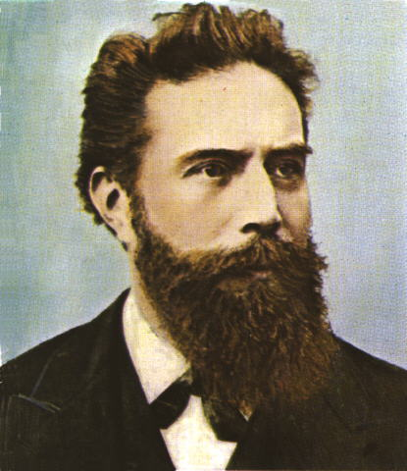
১৮৯৫ এক্সরে আবিস্কার করেন
উইলহেম রনজেন

Slide 7
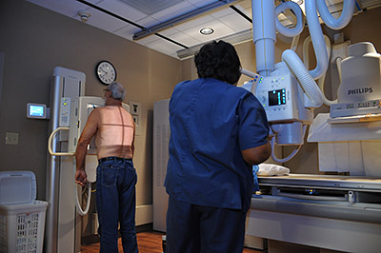
এক্সরে রুম

Slide 8
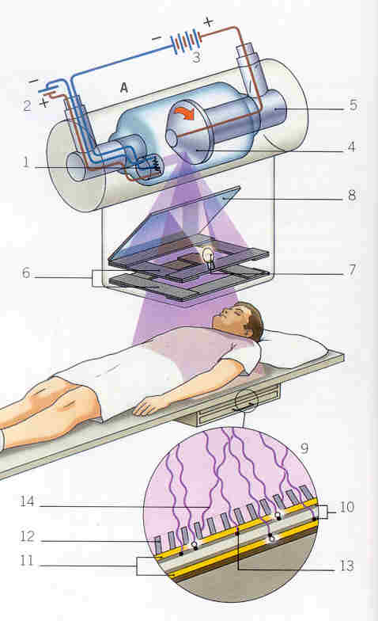
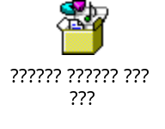
এক্সরে কিভাবে কাজ করে

Slide 9
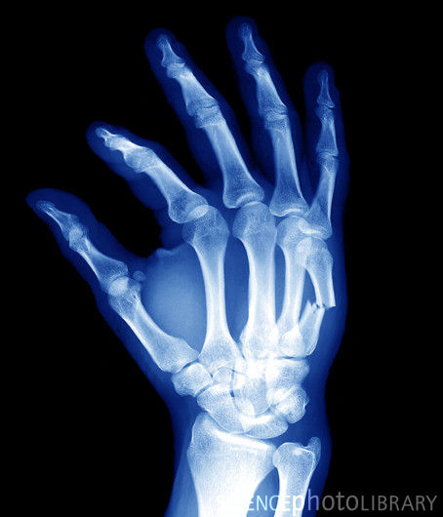
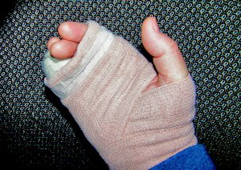
ভাঙ্গাহাত
এক্সরে প্লেট
ভাঙ্গা হাড় সনাক্তকরনে এক্সরের ব্যবহার

Slide 10
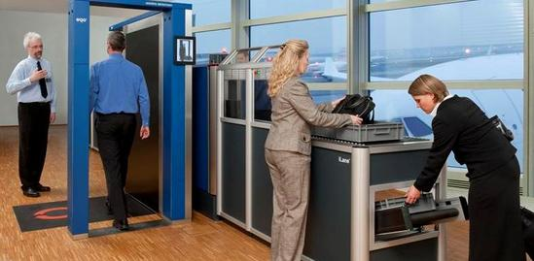
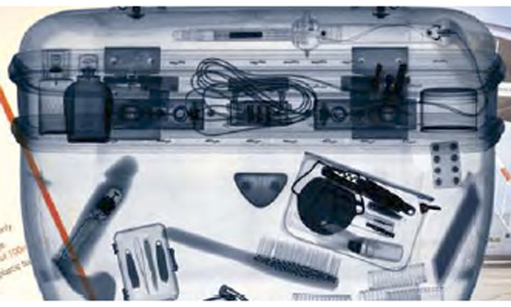
এয়ারপোর্ট
ব্যাগ এর এক্সরে চিত্র

Slide 11
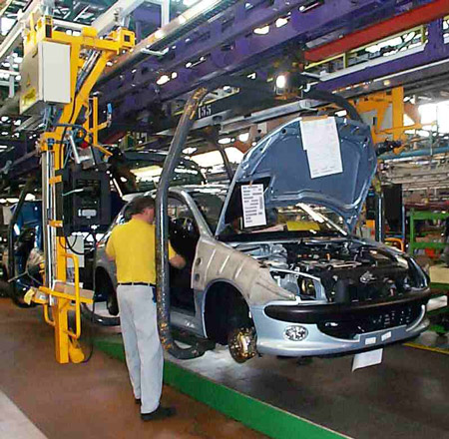
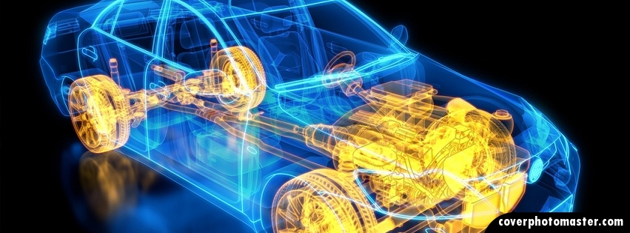
শিল্পক্ষেত্রে ব্যবহার
গাড়ী কারখানা

Slide 12
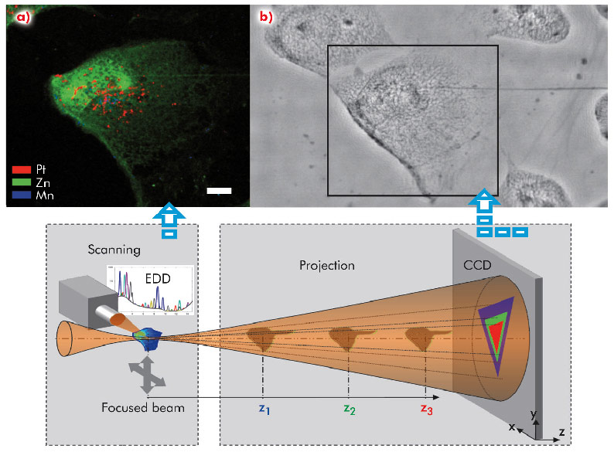
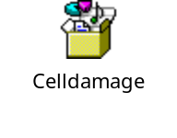
ক্ষতিকর প্রভাব
জীবকোষ ধ্বংস করে

Slide 13
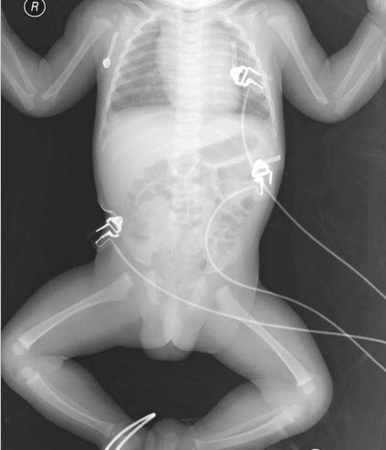
শিশুর প্রজননতন্ত্রের ক্ষতিকর প্রভাব

Slide 14
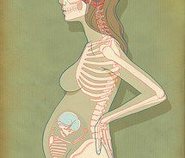
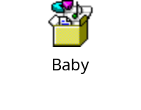
এক্সরে মা ও শিশু উভয়ের ক্ষতিকর প্রভাব

Slide 15
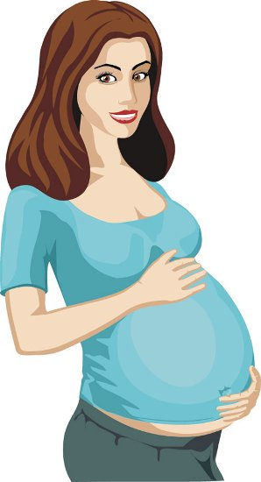
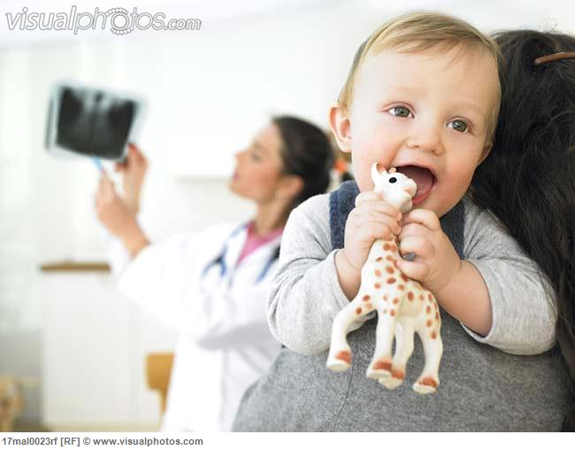
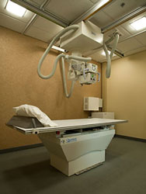
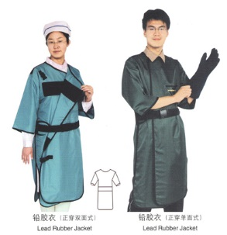
এক্সরের ঝুঁকি এড়ানোর উপায়
গর্ভবতি মা
শিশু
এক্সরে থেকে বিরত থাকতে হবে।
এক্সরেকারিকে সীসার তৈরি জামা ব্যবহার করতে হবে।

Slide 16
দলীয় কাজঃ
১। ঝুঁকি এড়াতে কী কী কৌশল অবলম্বন
করা যেতে পারে?

Slide 17
মূল্যায়ন-
১। এক্সরে কী?
২। এক্সরের ব্যবহারগুলো উল্লেখ কর।
৩। এক্সরের ক্ষতিকর দিকগুলো কী কী?

Slide 18
বাড়ীর কাজ-
১। তোমার এলাকায় কোথায় কোথায় এক্সরে
করা যায় লিখে নিয়ে আসবে।

Slide 19
ধন্যবাদ

